Slide 1

Elaboración de datos de referencia de las emisiones de GEI de la ganadería vacuna en Cuba
CTCN Reference Number: 2018000010

Slide 2
Objetivos
Ayudar a Cuba en el desarrollo de la estimación inicial de datos de referencia de sus emisiones ganaderas;
Estimar el potencial en la reducción de gases de efecto invernadero al implementar unas mejores prácticas;
Identificar los posibles co-beneficios de adaptación tras la incorporación de prácticas de gestión ganadera climáticamente inteligentes;
Difundir a las partes interesadas locales (por ejemplo, investigadores, especialistas, líderes locales) sobre las enseñanzas del proyecto;
Desarrollar documentos de comunicación relacionados para conseguir una mayor implementación de la gestión climáticamente inteligente;
Desarrollar un esquema a partir de una nota conceptual para el apoyo del Fondo Verde para el Clima con el objetivo de implementar un proyecto para lograr una producción climáticamente inteligente para Cuba con menores emisiones de gases de efecto invernadero.

Slide 3
Cronología del Proyecto
La Covid ha causado importantes cambios en el Proyecto debido a que viajar hacia y a través de Cuba ha estado restringido.
Inicio
06/2019
Estimación de emisiones e informe sobre mejoras climáticamente inteligentes Compartidos 02-03/2021
El equipo Cubano consulta y desarrolla. Conjunto inicial de mejoras climáticamente inteligentes (escenarios) 05-09/2020
Desarrollo y perfeccionamiento de los datos de referencia del Equipo Cubano 10/2019 – 03/2020
Elaboración de manuales sobre mejoras de Clima Inteligente 03-04/2021
Estimación de emisiones y resumen de mejoras climáticamente inteligentes compartidas por el Equipo Cubano con las partes interesadas cubanas para su feedback y revisión 11/2020
Estimación de las emisiones de referencia 03/2019
Borrador de la nota de concepto para el Fondo Verde para el Clima 04/2021
Estimaciones de referencia y base de datos compartida con el Equipo Cubano para educación y feedback
03-04/2020
Presentación final
06/2021
Escenarios climáticamente inteligentes. Revisados 12/2020-01/2021
Fin
06/2021

Slide 4

Emisiones de referencia para la producción de ganado
CH₄
N₂O
CH₄
CO₂

Slide 5
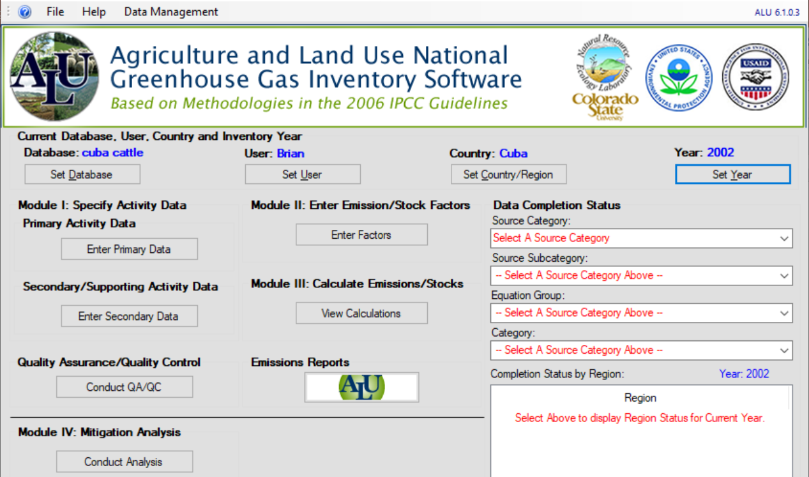
Agricultura y Uso de la Tierra (ALU) software (gratuito) usado para realizar inventarios de
emisiones de GEI
Estimación de emisiones mas detalladas (Nivel 2)
Software gratuito
Produce bases de datos de acceso

Slide 6
2018 Emisiones de referencia
Tipología | Cabezas | CH₄ entérico emisiones (‘000 toneladas CH₄) | CH₄ entérico emisiones (‘000 toneladas CO2e) | CH₄ Estiércol (‘000 toneladas CH₄) | CH₄ Estiércol (‘000 toneladas CO2e)
Hembras < 2 años | 616600 | 20 | 512 | 0.14 | 3
Terneras | 749900 | 118 | 2945 | 0.78 | 19
Vacas | 1169100 | 42 | 1043 | 0.27 | 7
Hembras < 2 años | 587400 | 50 | 1256 | 0.13 | 3
Machos > 2 años | 685400 | 20 | 491 | 0.34 | 8
+ N₂O emissions from manure total = 1660 t of N₂O or 493100 t of CO2e

Slide 7
Resultados de referencia
Las emisiones por animal fueron mas altas de lo esperado.
  Mas altas de lo que Cuba actualmente estima en sus informes nacionales
    Cuba utilizó métodos de Nivel 1 donde las emisiones por vaca están establecidas
    Este estudio utiliza métodos de nivel 2 que intentan satisfacer las necesidades nutricionales de los animales.
      La ingesta de vegetación de pastoreo de mala calidad es mayor para tratar de satisfacer las necesidades nutricionales y esto produce mayores emisiones estimadas de metano entérico.
  La Productividad es menor comparada con otros países de América Latina y el Caribe
  Altos ratios de mortalidad y bajos ratios de nacimientos.
  Baja producción de leche y aumento de peso debido principalmente a la mala alimentación del ganado.
  Bajos ingresos.

Slide 8

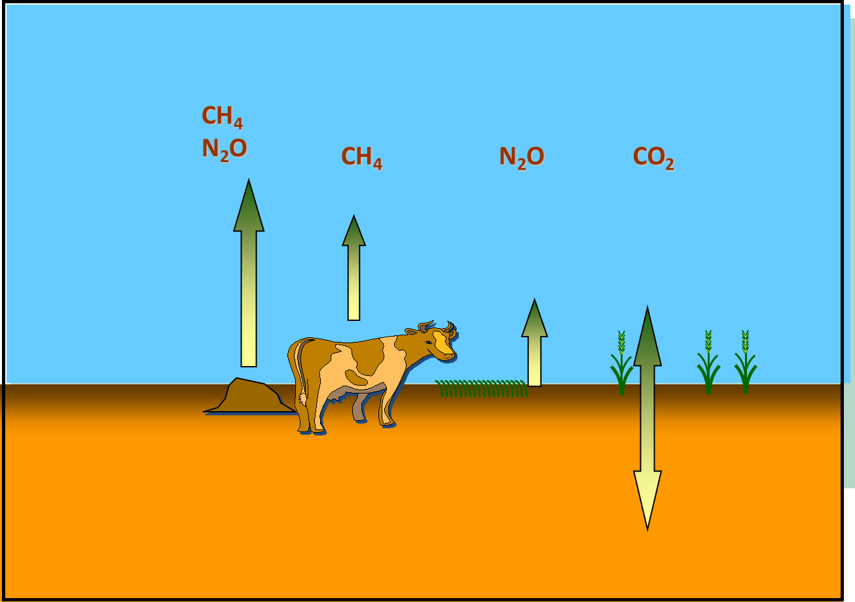
El Equipo Cubano ha desarrollado escenarios prácticos de prácticas mejoradas
Todos incluyen
  Agregar forraje de mayor calidad para complementar al pasto cuando su calidad es baja
  Mejor gestión de los pastos, incluidos el control de especies invasoras no deseadas, rejuvenecimiento con nuevas siembras y división de pastos grandes en múltiples potreros para pastoreo rotativo.
  Mejora de la salud del rebaño (mayor tasa de natalidad y menor mortalidad)
Se incrementará la productividad
El tamaño del rebaño se reduce debido a que las hembras paren a una edad más temprana y a que los machos alcanzan antes la edad para ser sacrificados
El efecto de las emisiones de GEI es complejo: nuevas emisiones de N₂O de la tierra debido a la fertilización, algunos nuevos sumideros de carbono en la tierra y algunas emisiones de ganado aumentan y algunas disminuyen a lo largo de la vida de las cabezas de ganado.

Slide 9
Escenarios climáticamente inteligentes para la investigación de los efectos de las emisiones y la productividad
Cada escenario tiene 1,000 vacas
Algunos elementos de la producción ganadera, como la tasa de natalidad, la mortalidad y el aumento de peso se establecieron para reflejar el impacto de múltiples cambios en el sistema de producción.
  Mejores pastos mediante un manejo adecuado
  Forraje almacenado para complementar la dieta al pastar en vegetación de baja calidad
  Mejoras en la salud del rebaño a partir de una gestión adecuada
El número de otros grupos de edad de ganado para las 1000 vacas se desarrolló en base a las tasas de natalidad, mortalidad y a la edad para alcanzar el peso maduro deseado.
Tres niveles de mejora creciente: A, B, C

Slide 10
4 Escenarios
Todos los escenarios tienen 1000 vacas de 450 kg
Escenario de base (representa la situación actual)
Pastizales naturales (ha): 1,438
Mortalidad: 30% animales jóvenes, 20% animales viejos
Ganancia (kg/animal/día): 0.03-0.32
Producción de leche por vaca lechera (kg/día): 3.1
Proporción de animales gestantes(%): 50
Proporción de vacas ordeñadas(%): 50
Producción anual de leche (kg): 511,000
Producción anual de res muerta para carne (kg): 60,500

Slide 11
Escenario A (mejoras leves del escenario base)
Pastizales naturales (ha): 1338
Forraje fertilizado (ha): 100
Mortalidad: 20% animales jóvenes, 10% animales viejos
Ganancia (kg/animal/día): 0.1-0.32
Producción de leche por vaca lechera (kg/día): 6
Proporción de animales gestantes (%): 50
Proporción de vacas ordeñadas (%): 60
Producción anual de leche (kg): 1,277,500
Producción anual de res muerta para carne (kg): 74,000

Slide 12
Escenario B (gran mejora con respecto al escenario base)
Pastizales naturales (ha): 331
Pastizales cultivados fertilizados (ha): 1,007
Forraje fertilizado (ha): 100
Mortalidad: 15% animales jóvenes, 10% animales viejos
Ganancia (kg/animal/día): 0.5-0.55
Producción de leche por vaca lechera (incluye la producción de vacas nodrizas), kg/día): 8
Proporción de animales gestantes (%): 60
Proporción de vacas ordeñadas (%): 65
Producción anual de leche (kg): 1,679,000
Producción anual de res muerta para carne (kg): 91,000

Slide 13
Escenario C (cambio total del sistema de producción actual basado en pastos naturales)
Pastizales naturales (ha): 0
Pastizales cultivados fertilizados (ha): 1,050
Forraje fertilizado (ha): 100
Sistemas silvopastoriles (ha): 288
Mortalidad: 10% animales jóvenes, 5% animales viejos
Ganancia (kg/animal/día): 0.1-0.7
Producción de leche por vaca lechera (incluye producción de nodrizas), (kg/día): 9.5
Proporción de animales gestantes (%): 70
Proporción de vacas ordeñadas (%): 70
Producción anual de leche (kg): 2,095,100
Producción anual de res muerta para carne (kg): 120,000
Digestión de biogás del estiércol recolectado para biogás combustible

Slide 14
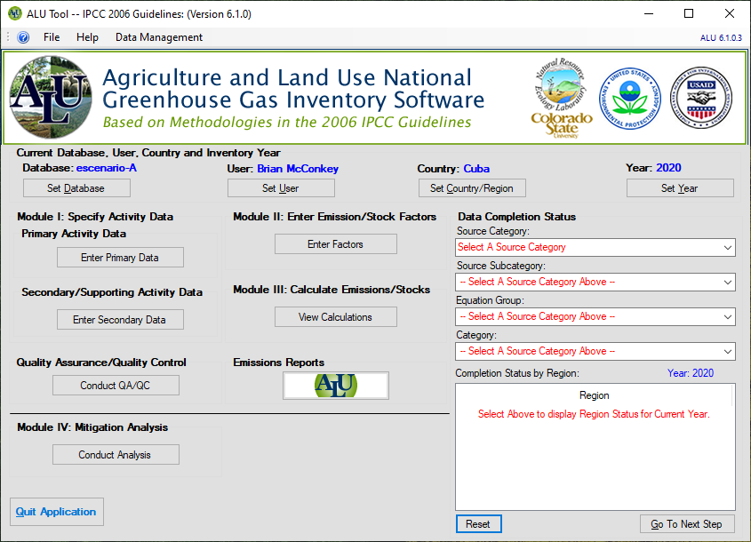
Resultados
Todas las emisiones calculadas se obtuvieron utilizando el software ALU siguiendo las directrices del IPCC de 2006.

Slide 15
Emisiones
 | Emisiones ( t CO₂e)
 | Escenario
Fuente | Base | A | B | C
Emisiones de metano por fermentación entérica | 4,515 | 2,583 | 3,195 | 3,348
Emisiones de metano del estiércol | 30 | 12 | 16 | 16
Emisiones de N2O de suelos gestionados | 128 | 141 | 709 | 738
Cambio en las reservas de carbono del suelo | 0 | -219 | -2,427 | -2,881
Cambio en la biomasa de las reservas de carbono | 0 | 0 | 0 | -3,911
Total | 4,673 | 2,517 | 1,493 | -2,690

Slide 16
Intensidad de las emisiones
 | Emisión por unidad de producción
Escenario |  | Leche (kg CO₂e/kg leche) | Carne (kg CO₂e/kg peso de res muerta)
Sin cambio en el Carbono |  |  |  | 24.7
Base |  | 8.2 | 69.0
A |  | 2.3 | 39.6
B |  | 2.3 | 40.0 | 25.4
C |  | 2.1 | 36.4 | 21.4
Con cambio en el carbono
Base |  | 8.2 | 69.0
A |  | 1.3 | 22.4
B |  | 0.2 | 3.0
C |  | -1.5 | -26.1

Slide 17
Comentarios
Los escenarios estandarizados funcionaron muy bien para analizar y comparar los efectos del cambio a sistemas de producción ganadera más climáticamente inteligentes (Bravo, Dra. Tania Sánchez Santana)
El escenario de base tiene aproximadamente el doble de intensidad en GEI para la leche y aproximadamente la misma intensidad de GEI para la carne en comparación con otros países de América Latina y el Caribe (ALC).
En aquellos escenarios donde se mejoraron las prácticas en la producción se redujo la intensidad de GEI de la leche y la carne y se situó alrededor del 55 al 60% del valor típico para la región de ALC.
Cualquier emisión de GEI de las aproximadamente 40 t de biogás (energía equivalente a 60000 L de combustible diesel) en el escenario C no se incluyeron debido a que dependen de si desplazan las emisiones de los combustibles fósiles.
Los cambios en las reservas de carbono tuvieron un gran impacto en la reducción de la intensidad de GEI.
  La intensidad se volvió negativa (reducción neta de las emisiones de GEI) durante los primeros 20 años después de los cambios aplicados para el escenario C que incluyen el 20% de las tierras en una silvopastoril.

Slide 18
Las oportunidades dependen de la cantidad de prácticas implementadas
Debido a los grandes aumentos en la producción de leche y carne por vaca con prácticas de producción climáticamente inteligentes mejoradas, la producción actual puede satisfacerse con un rebaño total de ganado menor y menos área de tierra para la producción de ganado.
  La tierra que no se usa para el ganado podría plantarse en bosques para ayudar a cumplir la aspiración de Cuba de aumentar el área total de bosques en un 33% bajo su plan de cambio climático bajo el Acuerdo de París.
% de vacas Cubanas en escenario |  |  |  | Cabezas | % del valor para la situación actual del 100% de las vacas en el escenario de base
Base | A | B | C | Vacas | Área de Producción | Producción de leche | Producción de Carne | GEI sin C | GEI sin C
100 | 0 | 0 | 0 | 1169100 | 100 | 100 | 100 | 100 | 100
85 | 5 | 5 | 5 | 1169100 | 95 | 133 | 108 | 98 | 84
85 | 5 | 5 | 5 | 1079003 | 87 | 123 | 100 | 90 | 77
75 | 10 | 5 | 10 | 1169100 | 91 | 156 | 114 | 97 | 73
75 | 10 | 5 | 10 | 1023282 | 80 | 137 | 100 | 85 | 63
33 | 17 | 16 | 33 | 818370 | 52 | 182 | 100 | 65 | 13
10 | 30 | 10 | 50 | 888516 | 50 | 244 | 121 | 70 | -9

Slide 19



Se han elaborado 3 manuales para compartir la Riqueza de la información recopilada

Slide 20
Proyectos potenciales
Son posibles incrementos sustanciales en la producción de leche y carne con una reducción leve de emisiones de GEI.
Son posibles reducciones sustanciales en las emisiones de GEI con aumentos leves en la producción de leche y carne.
Cuba debe decidir en que tipos de mejoras y en que cantidad se destinan los sistemas de producción de ganado para cumplir con la producción de alimentos deseada y las emisiones de GEI, dada la viabilidad de realizar esas mejoras.
Los silvopastoriles son particularmente interesantes para las reducciones de gases de efecto invernadero debido a la reducción agregada por el aumento del secuestro de carbono.

Slide 21
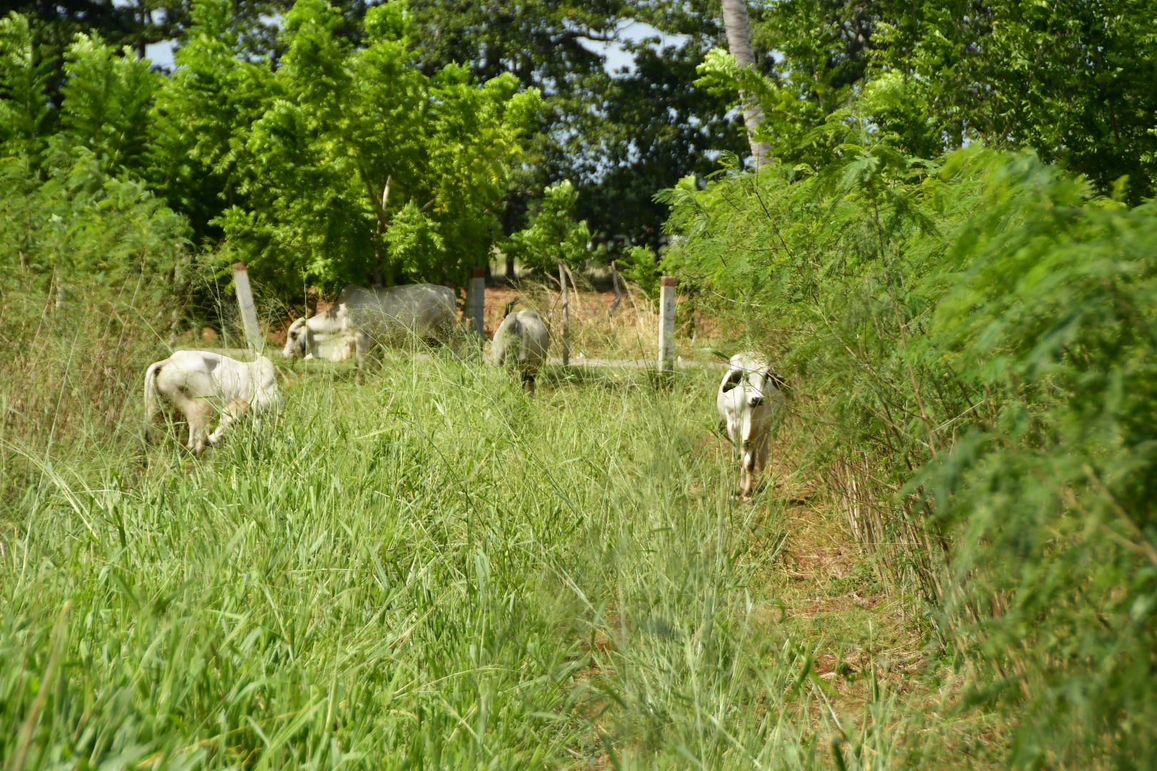
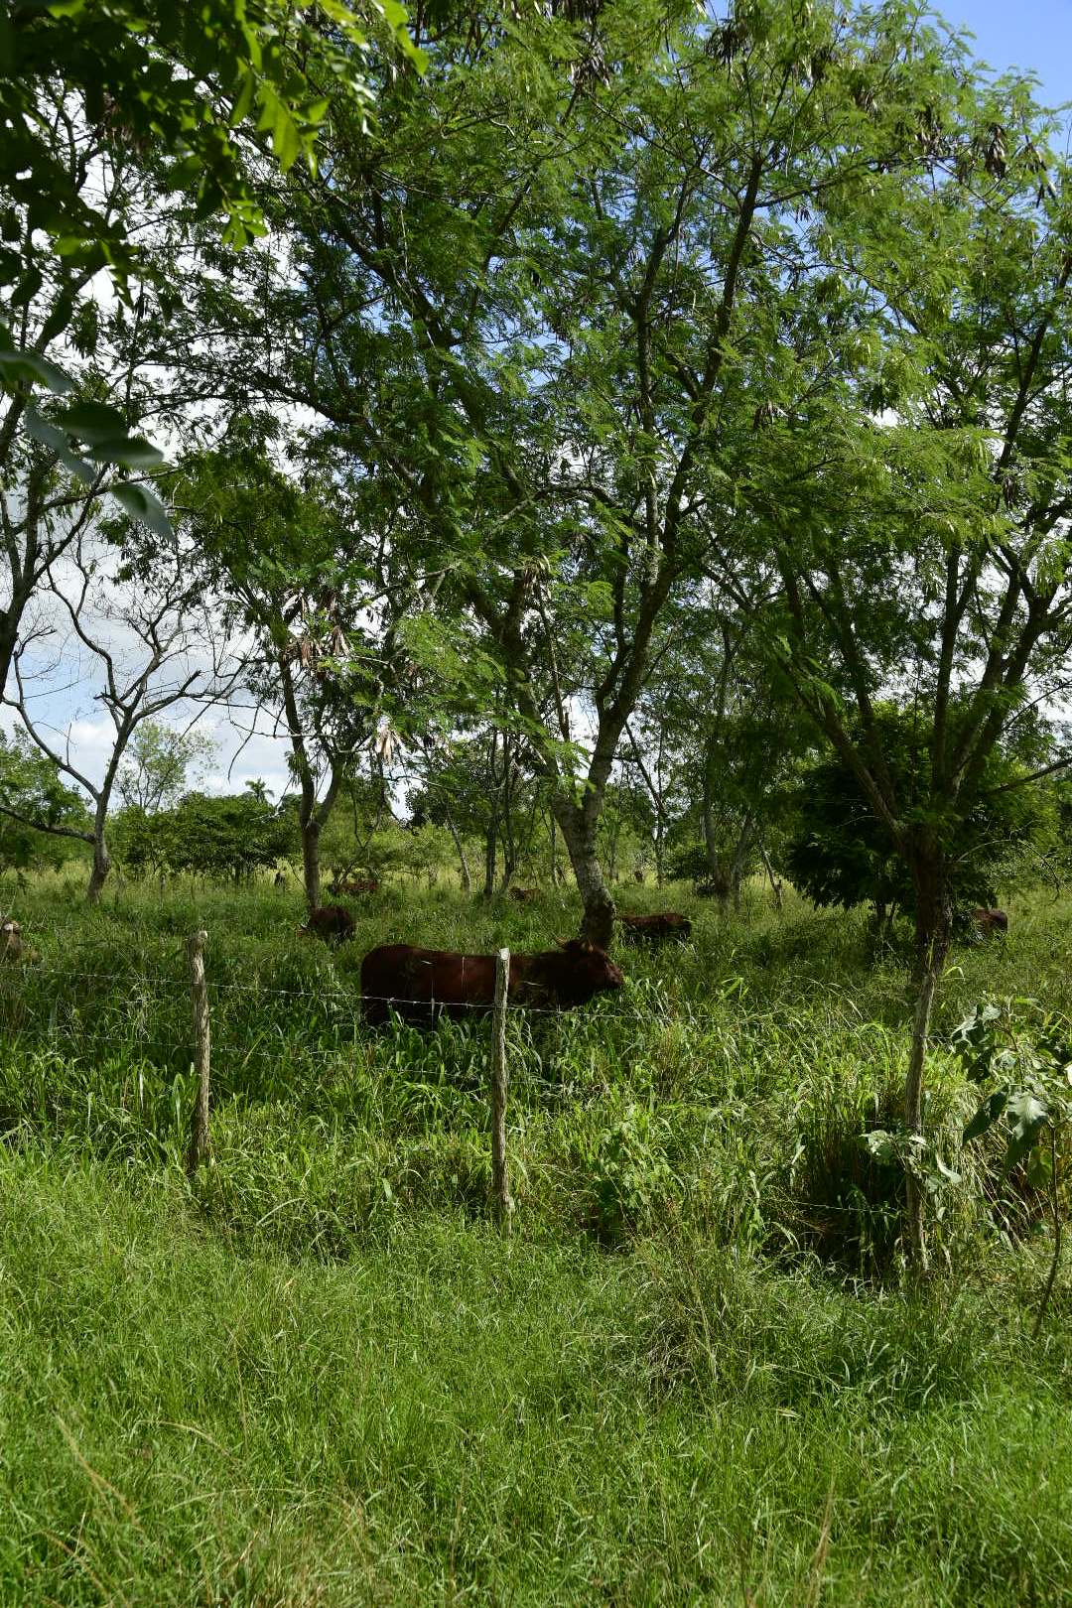
Fondo Verde para el Clima
$ €
Implementación
Mejoras climáticamente inteligentes
Producción más eficiente=
Mas carne +
Mas leche +
Menor emisión de GEI +
Mas tierras para bosques

Slide 22
Resumen
Son muchos los desafíos que tiene la producción ganadera en Cuba y que provocan una producción de leche y carne con baja productividad y alta intensidad de emisión de gases de efecto invernadero (GEI).
El equipo cubano ha identificado varios conjuntos de prácticas climáticamente inteligentes que mejoran la dieta, la salud y la productividad del ganado.
  Unos cambios leves en la mejora de la gestión de los pastos y agregando una alimentación suplementaria con forraje almacenado conjuntamente con una mejora de la salud del ganado pueden reducir las emisiones totales en un 27% mientras aumenta la producción de leche en un 250% y la producción de carne en un 21%.
  Unos cambios grandes en la mejora de la gestión de los pastos y agregando una alimentación suplementaria con forraje almacenado conjuntamente con una mejora de la salud del ganado pueden reducir las emisiones totales en un 1-0% mientras aumenta la producción de leche en un 300% y la de carne en un 52%.
  Un cambio completo convirtiendo todos los pastos naturales en pastos domesticados más forrajes almacenados más un 20% del área en sistemas silvopastoriles puede aumentar la producción de leche hasta 4 veces y duplicar la producción de carne.
Las emisiones de gases de efecto invernadero se reducen aún más si se incluyen los cambios en las reservas de carbono del suelo y la biomasa.
La combinación de prácticas implementadas y el área de producción determinan la producción y las emisiones.
  Es posible aumentar la producción de leche en un 243% y aumentar la producción de carne en un 21% en solo la mitad del área de tierra actual utilizada para la producción de ganado y hacerlo con los sumideros de C más que equilibrando todas las emisiones de GEI del ganado (producción de carbono negativo)
El bienestar animal, los ingresos de los agricultores, las oportunidades de trabajo rural y los ingresos ambientales no relacionados con los gases de efecto invernadero también deberían aumentar.

Slide 23
іGracias!

